Slide 1
FYS2130
Svingninger og bølger
Lasse Clausen
31.01.2016

Slide 2
Ordinary differential equations

Slide 3
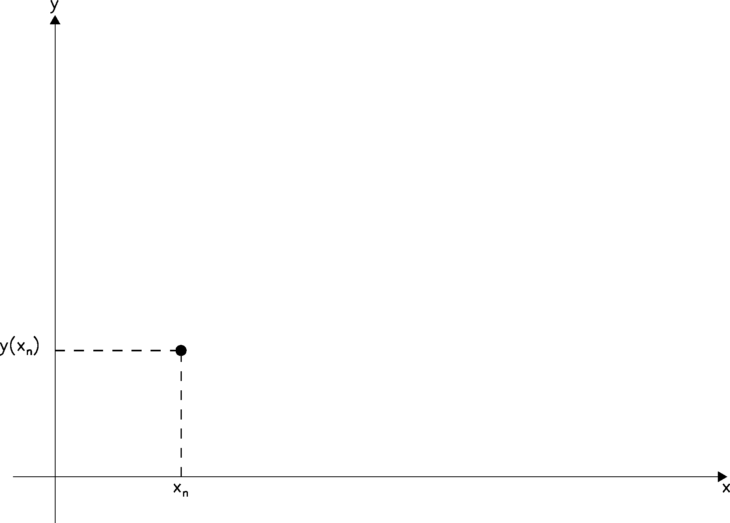
Runge-Kutta metoder

Slide 4
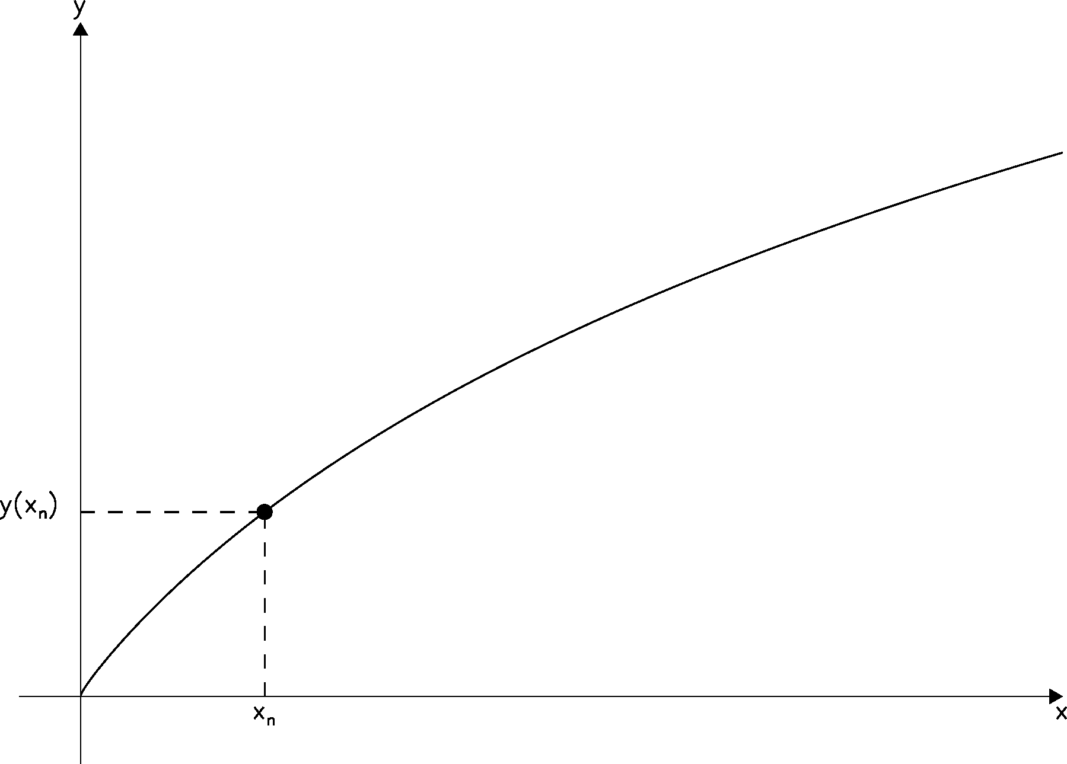
Runge-Kutta metoder

Slide 5
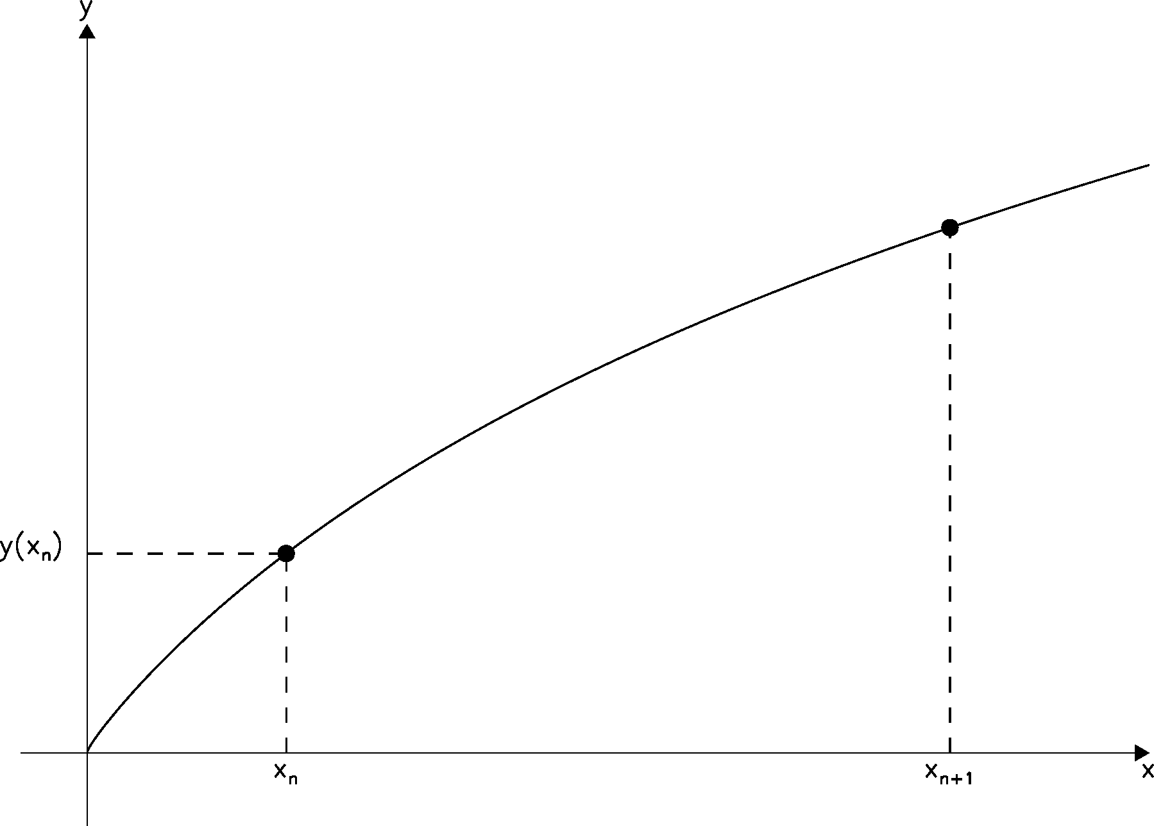
Runge-Kutta metoder

Slide 6
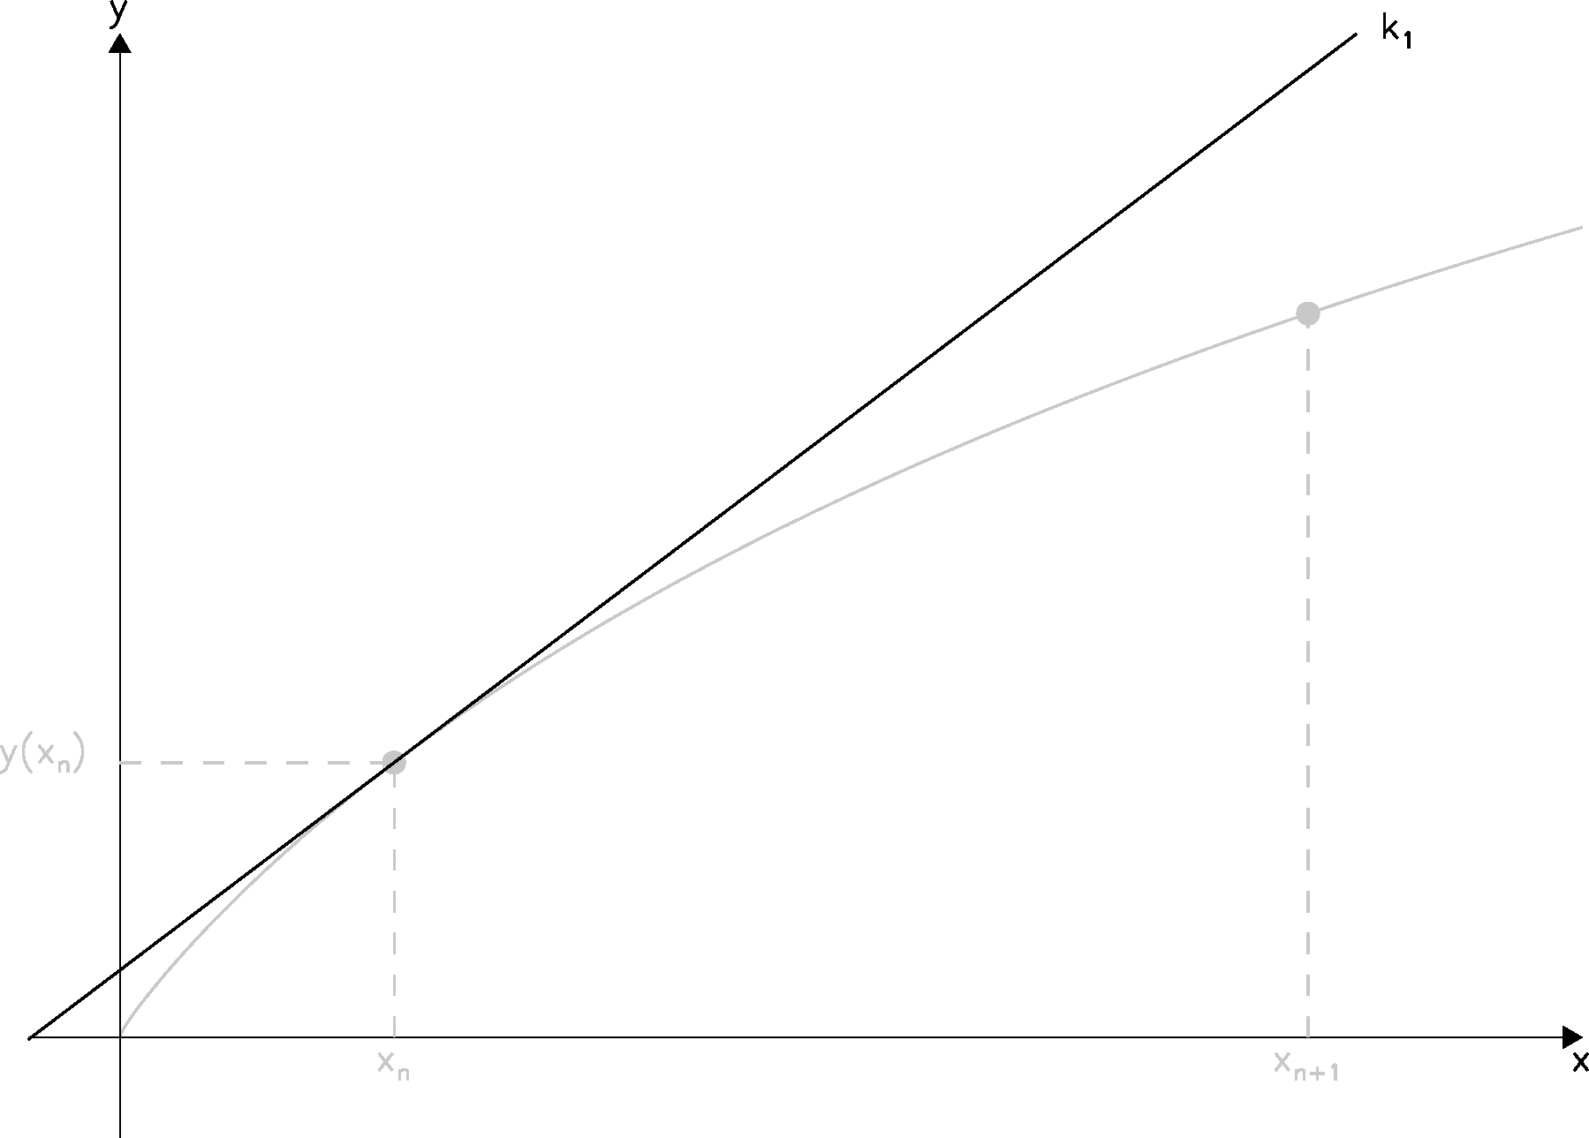
Runge-Kutta metoder

Slide 7
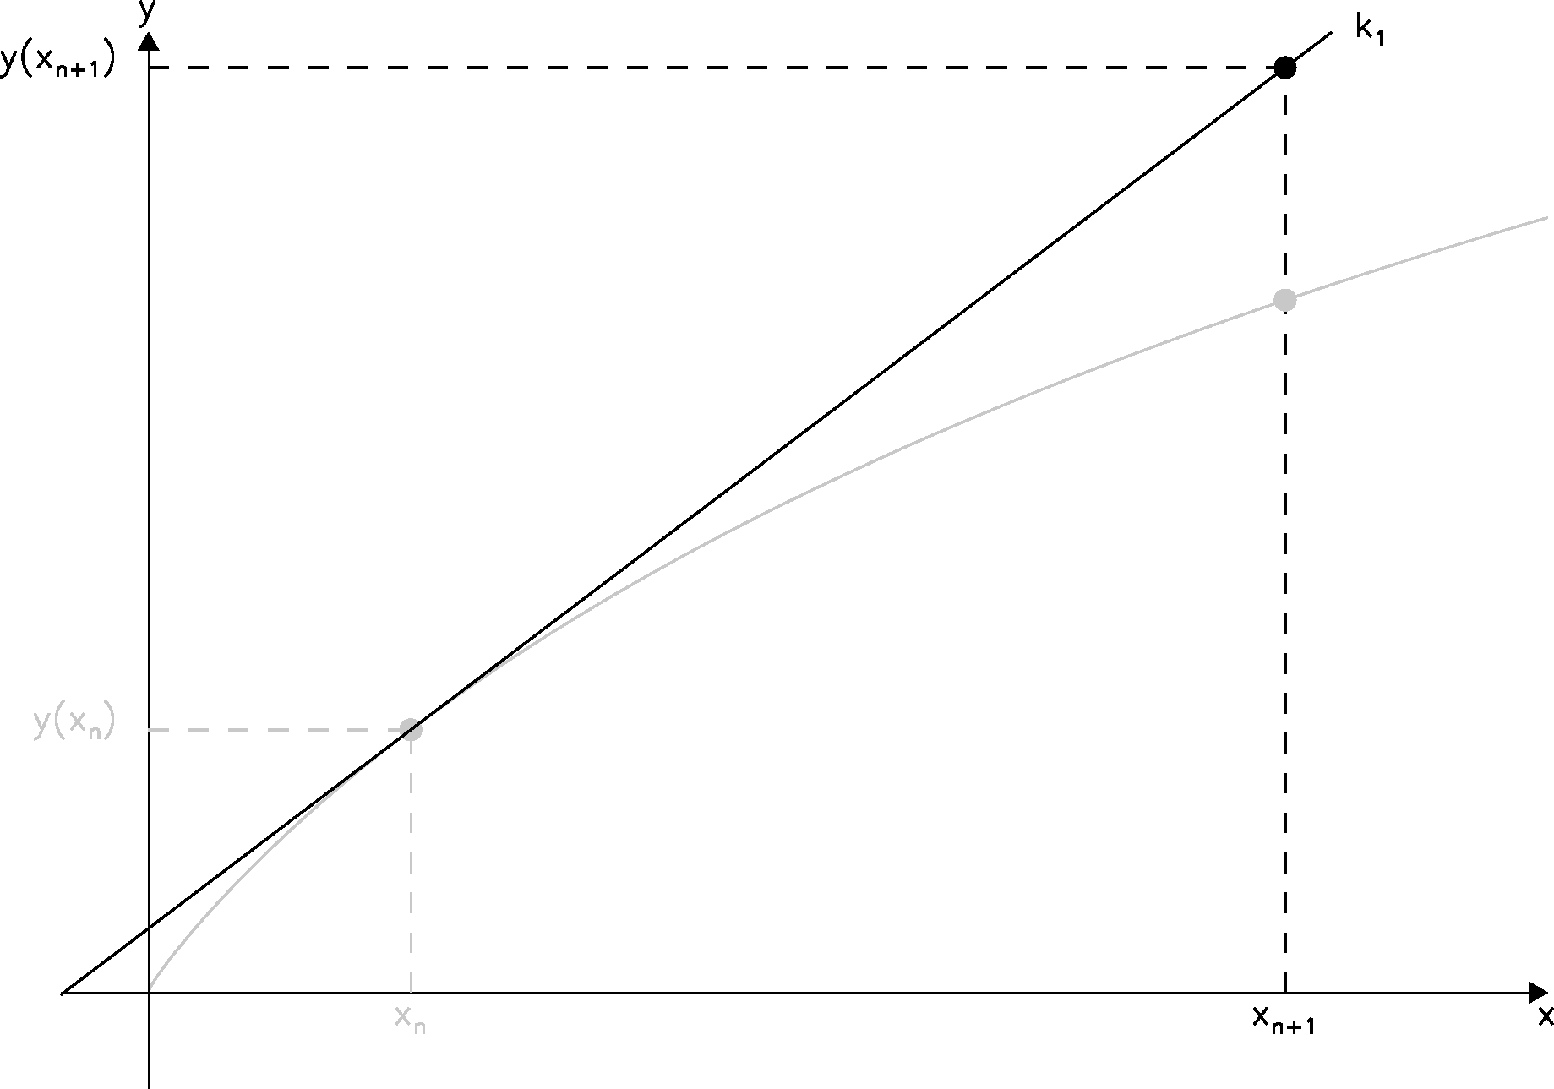
Runge-Kutta metoder

Slide 8
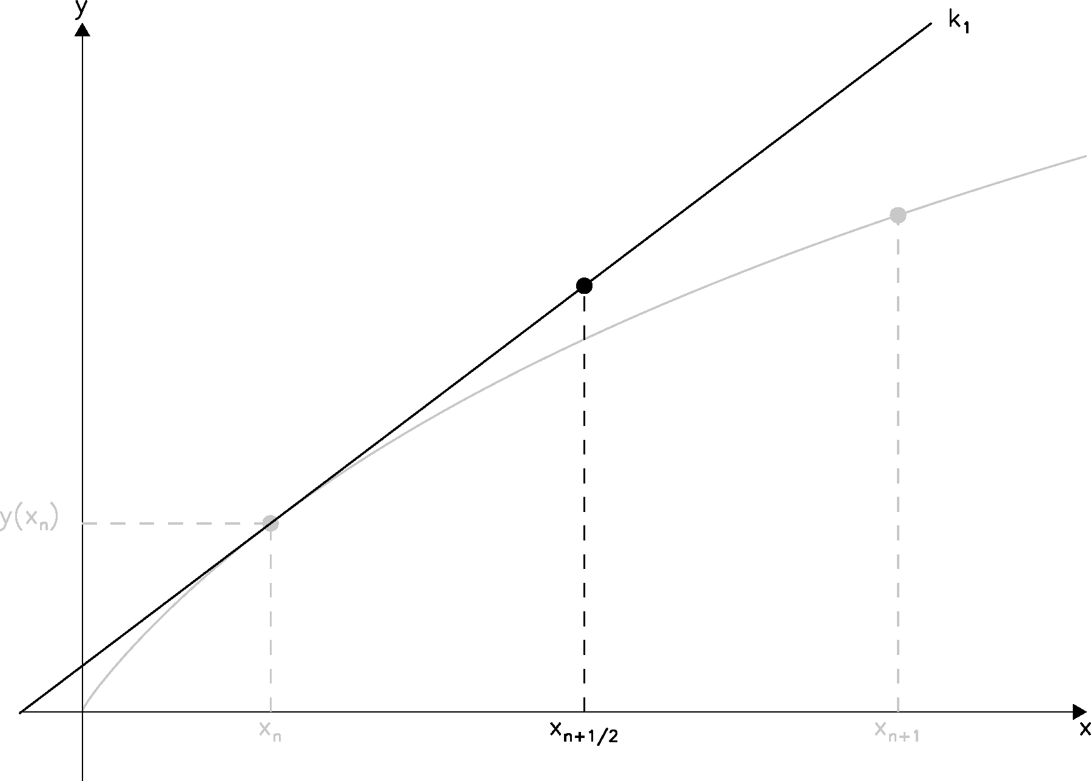
Runge-Kutta metoder

Slide 9
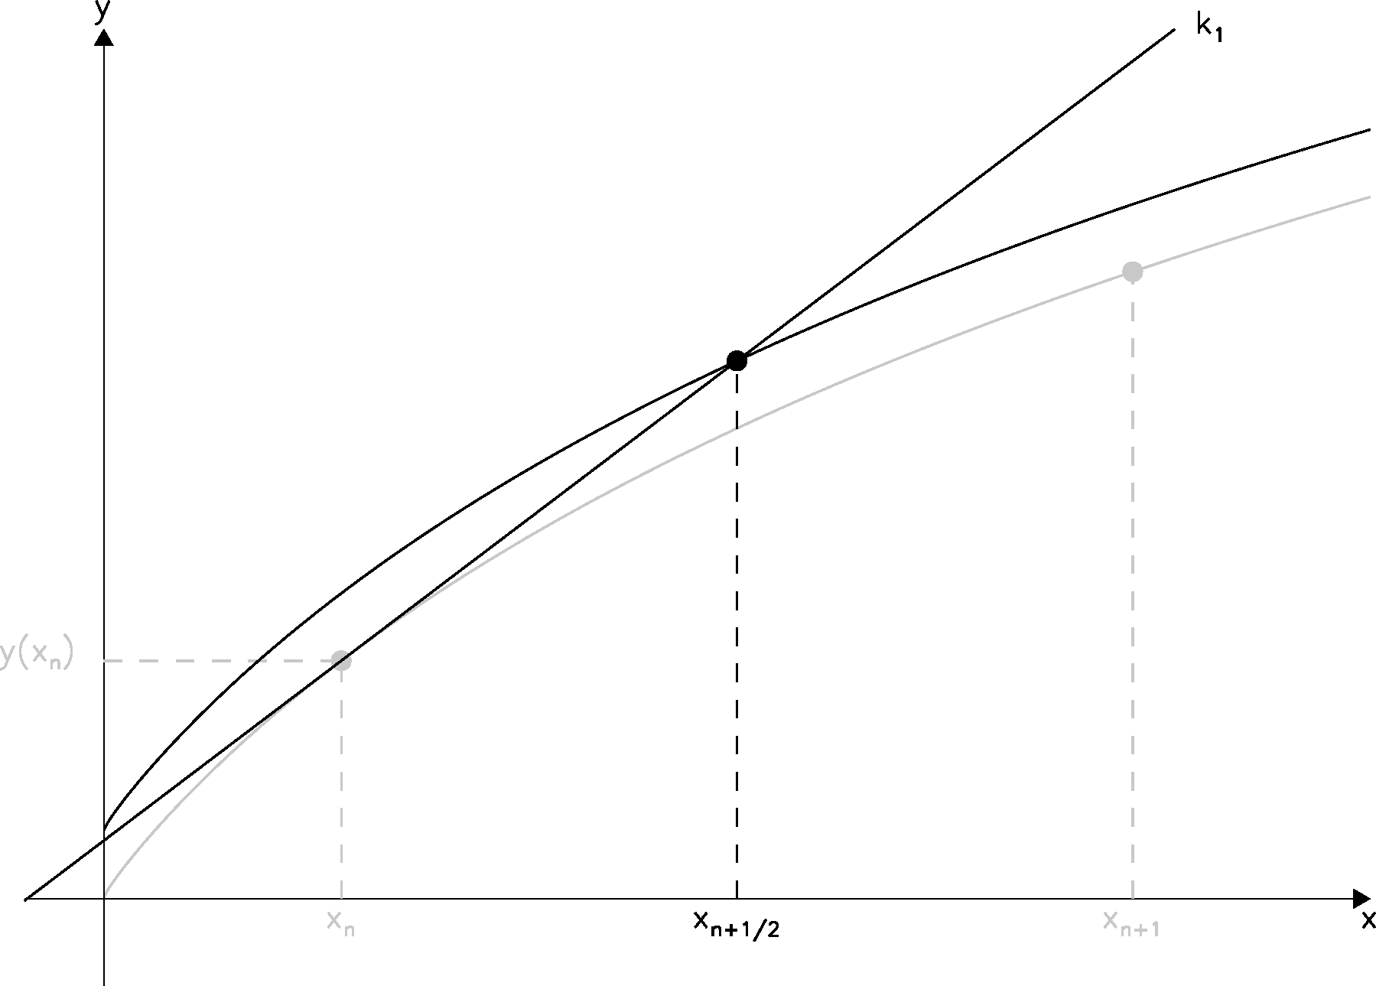
Runge-Kutta metoder

Slide 10
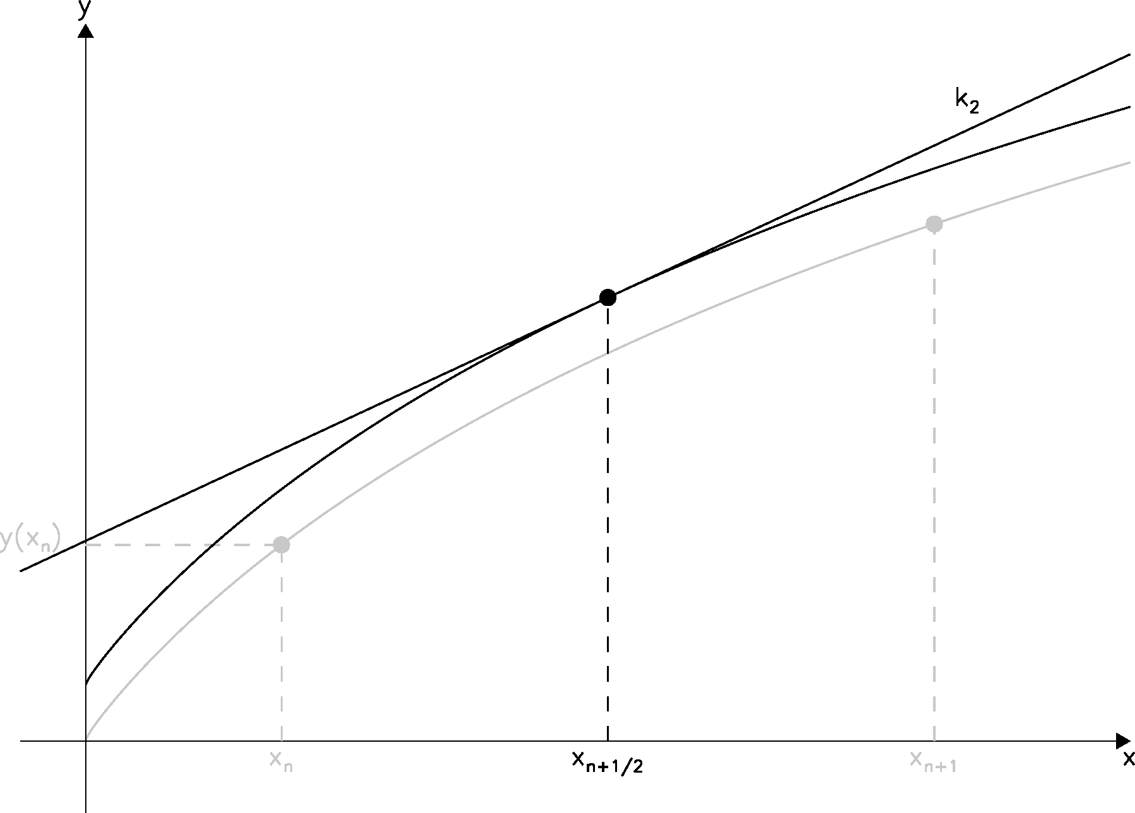
Runge-Kutta metoder

Slide 11
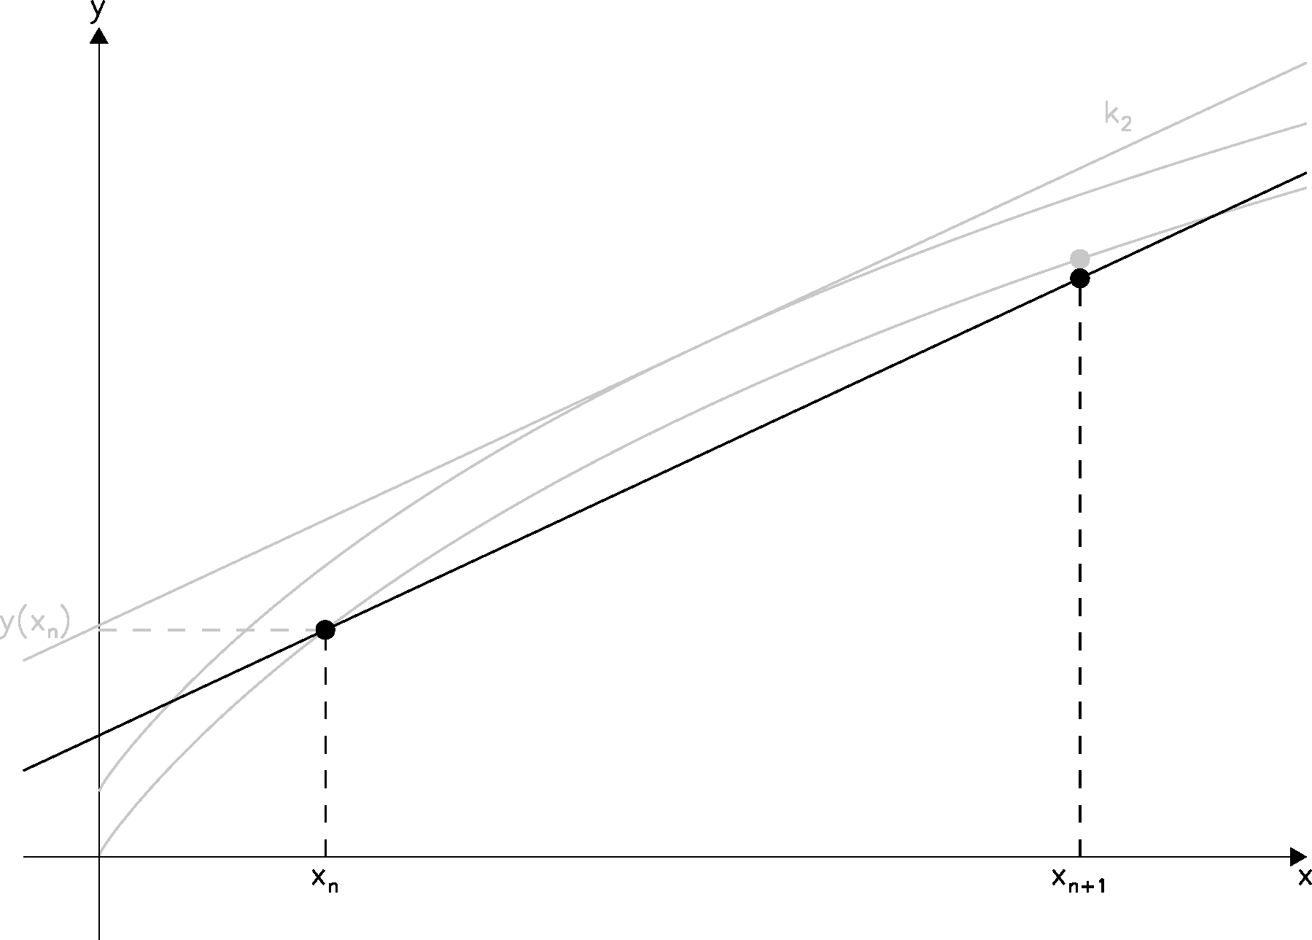
Runge-Kutta metoder

Slide 12
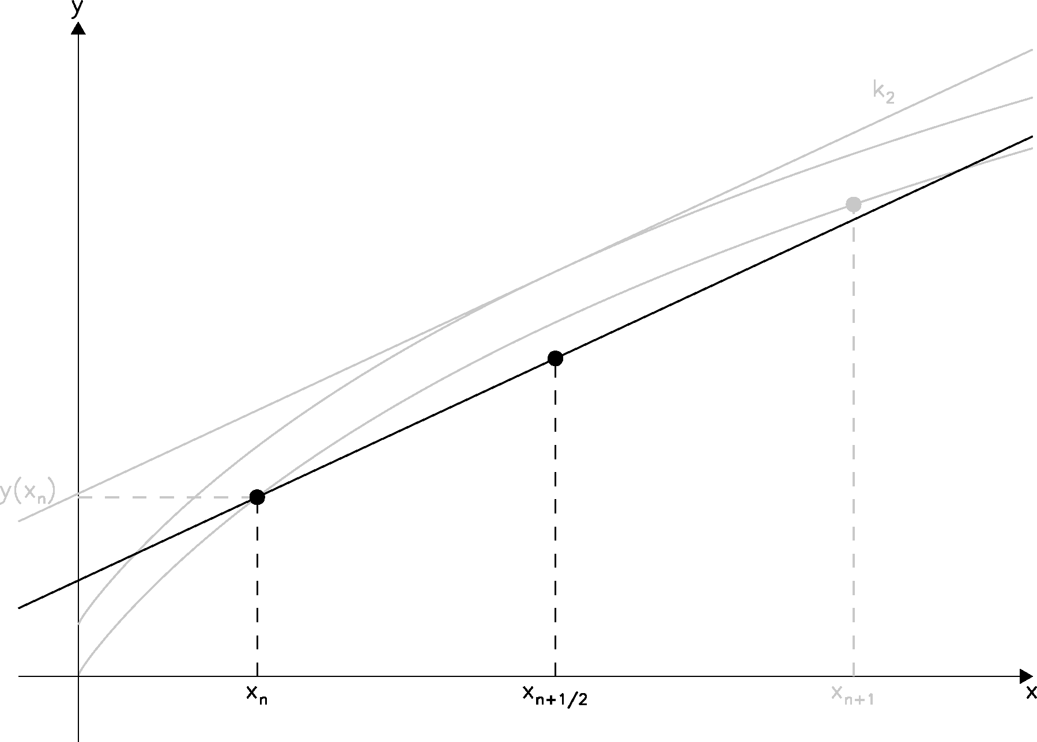
Runge-Kutta metoder

Slide 13
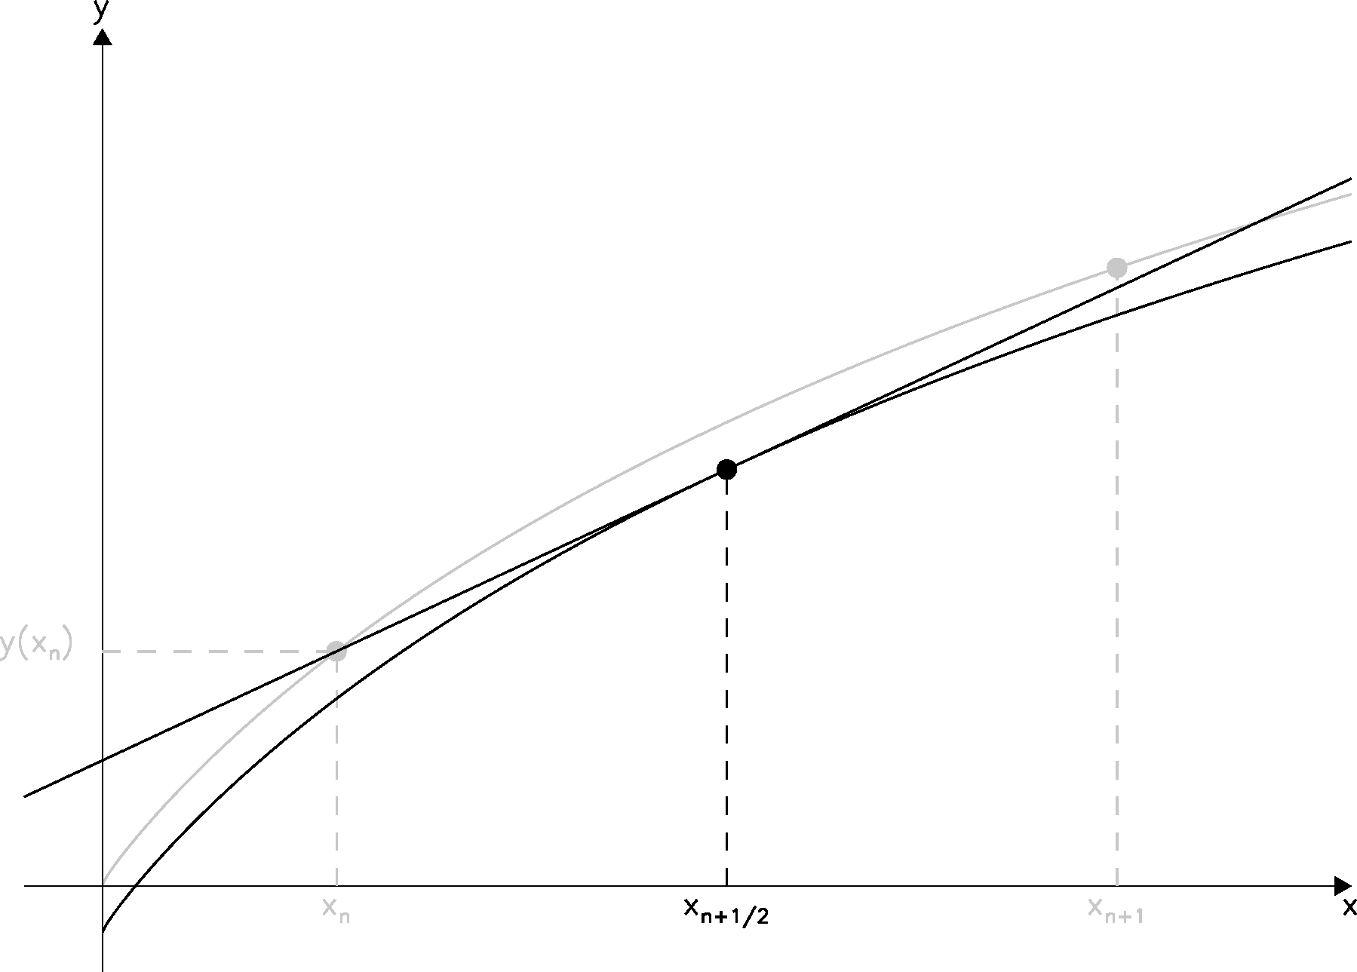
Runge-Kutta metoder

Slide 14
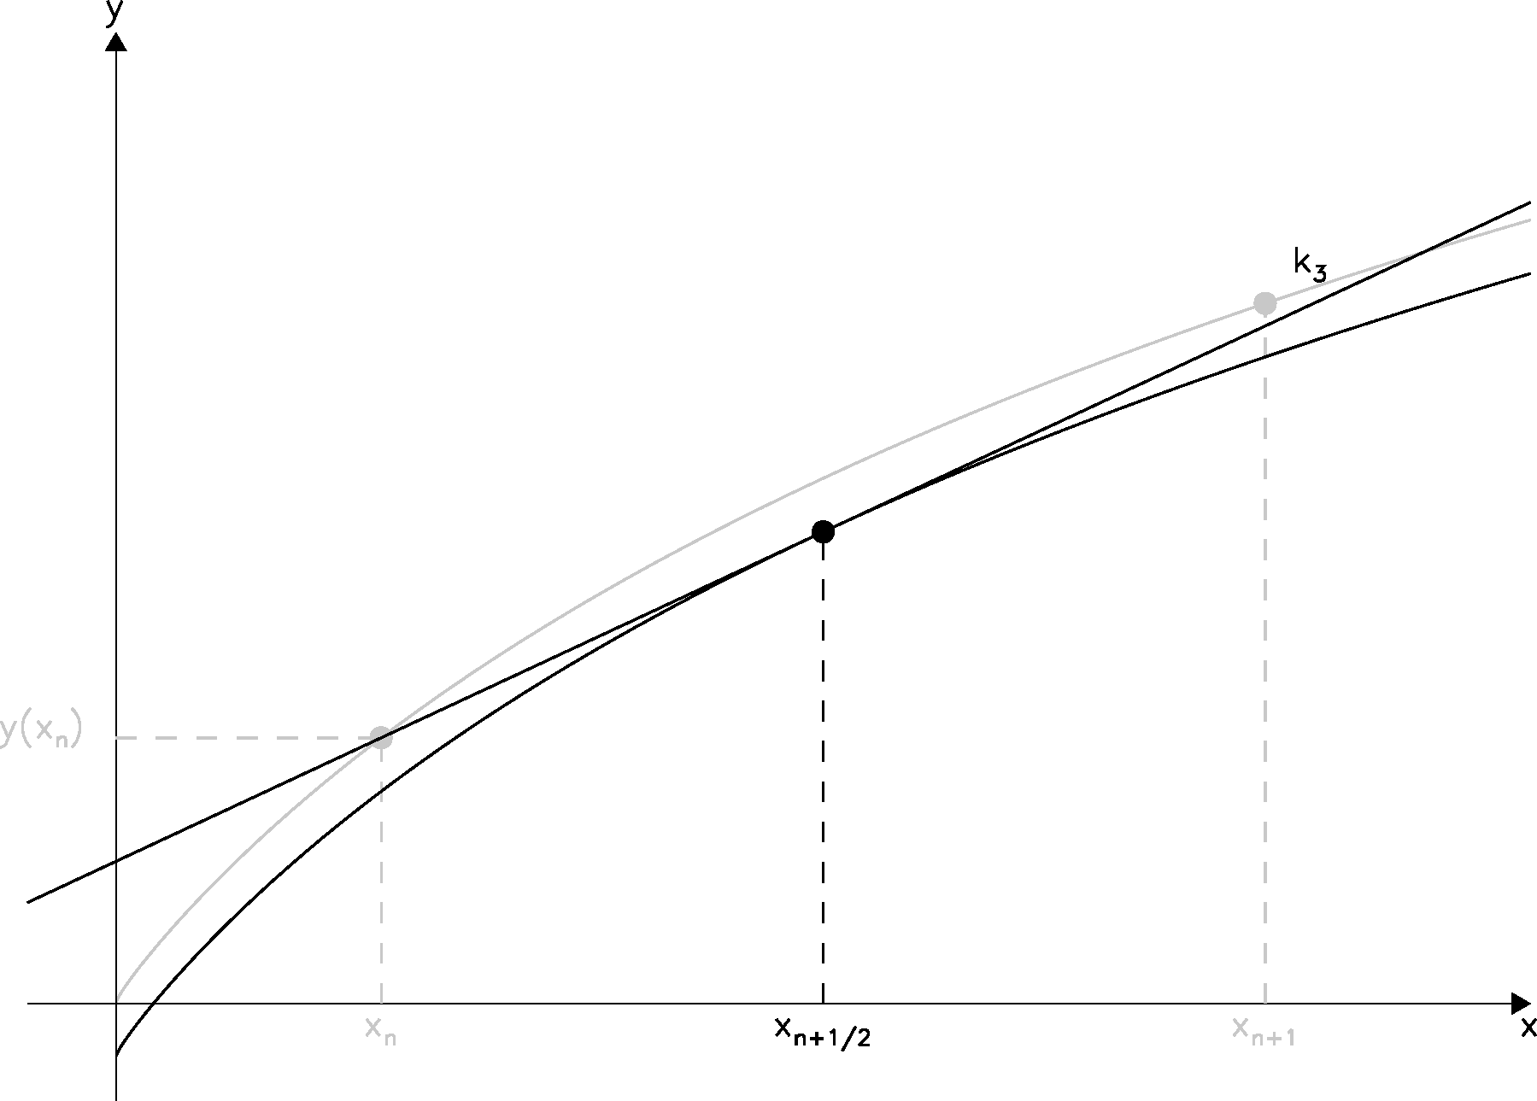
Runge-Kutta metoder

Slide 15
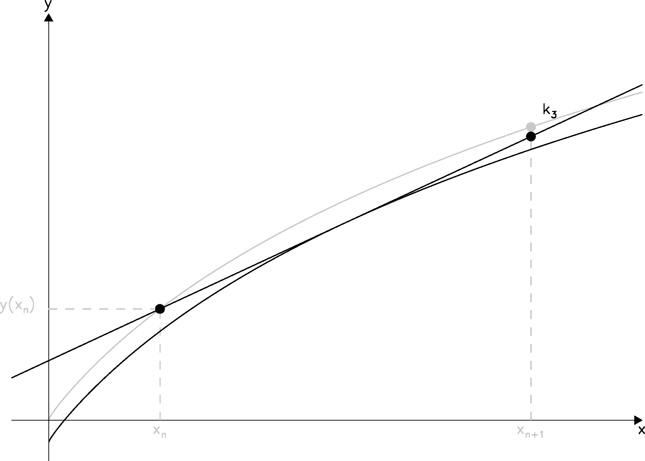
Runge-Kutta metoder

Slide 16
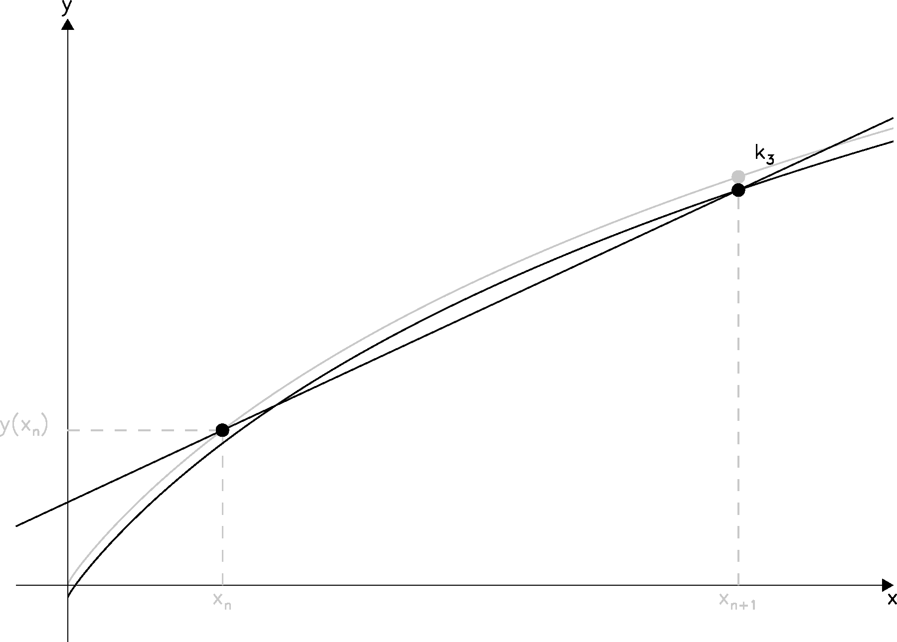
Runge-Kutta metoder

Slide 17
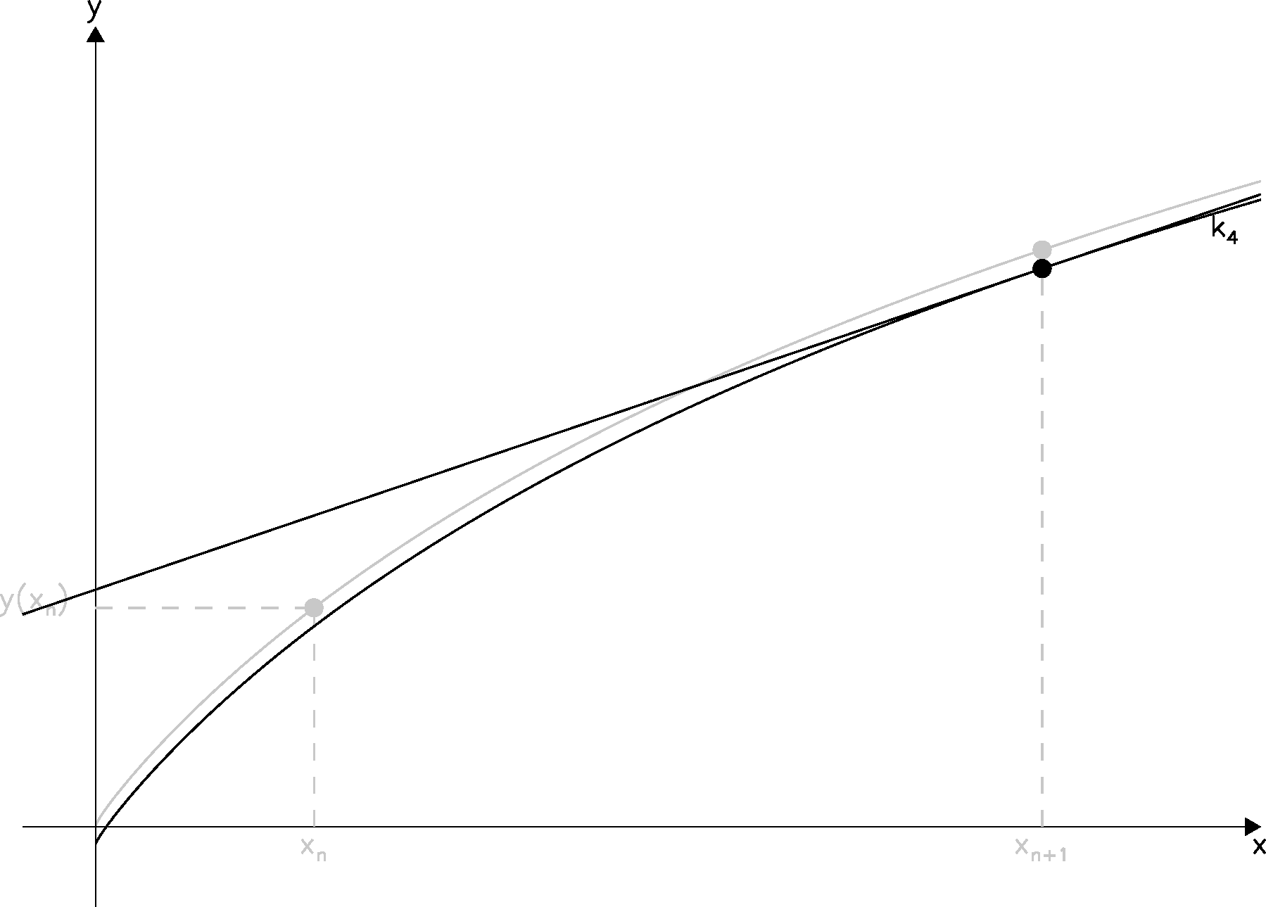
Runge-Kutta metoder

Slide 18
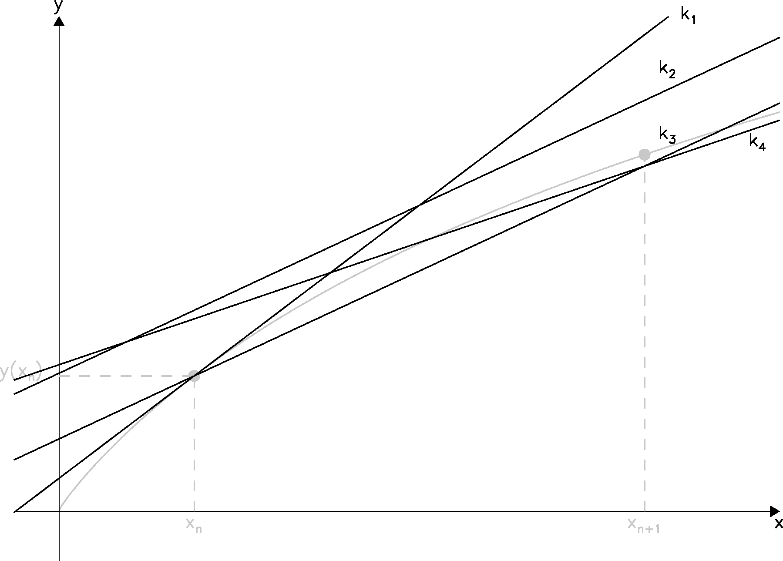
Runge-Kutta metoder

Slide 19
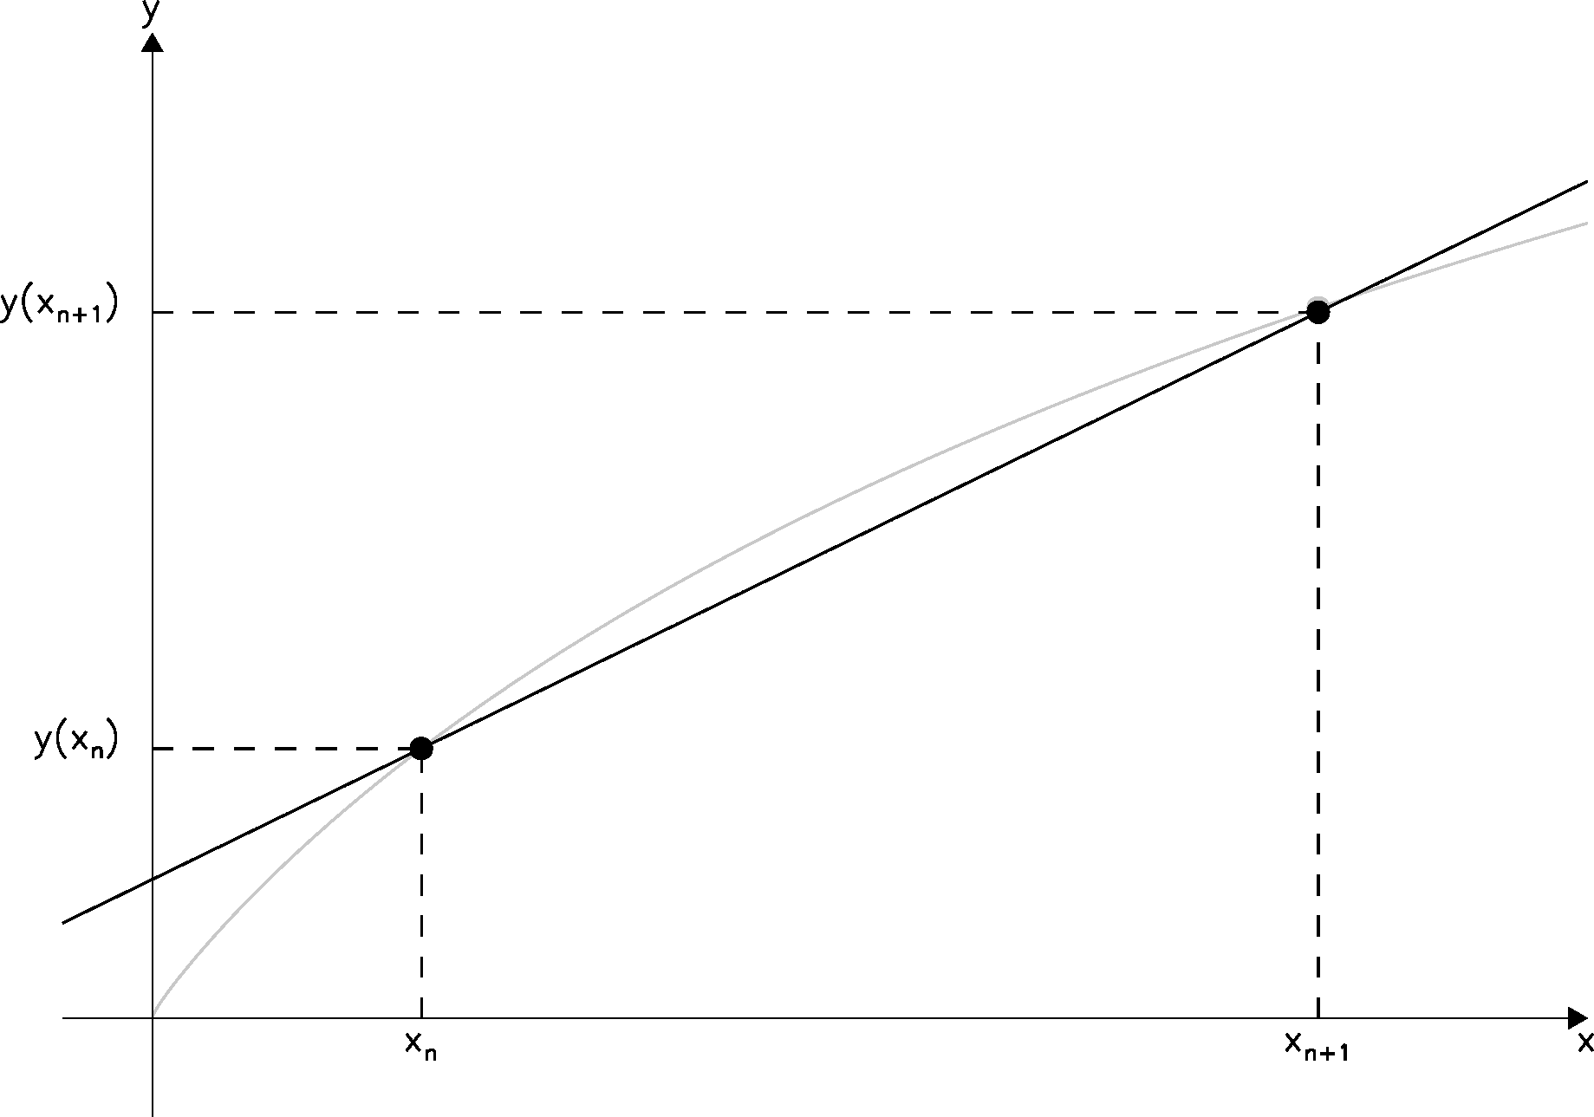
Runge-Kutta metoder

Slide 20
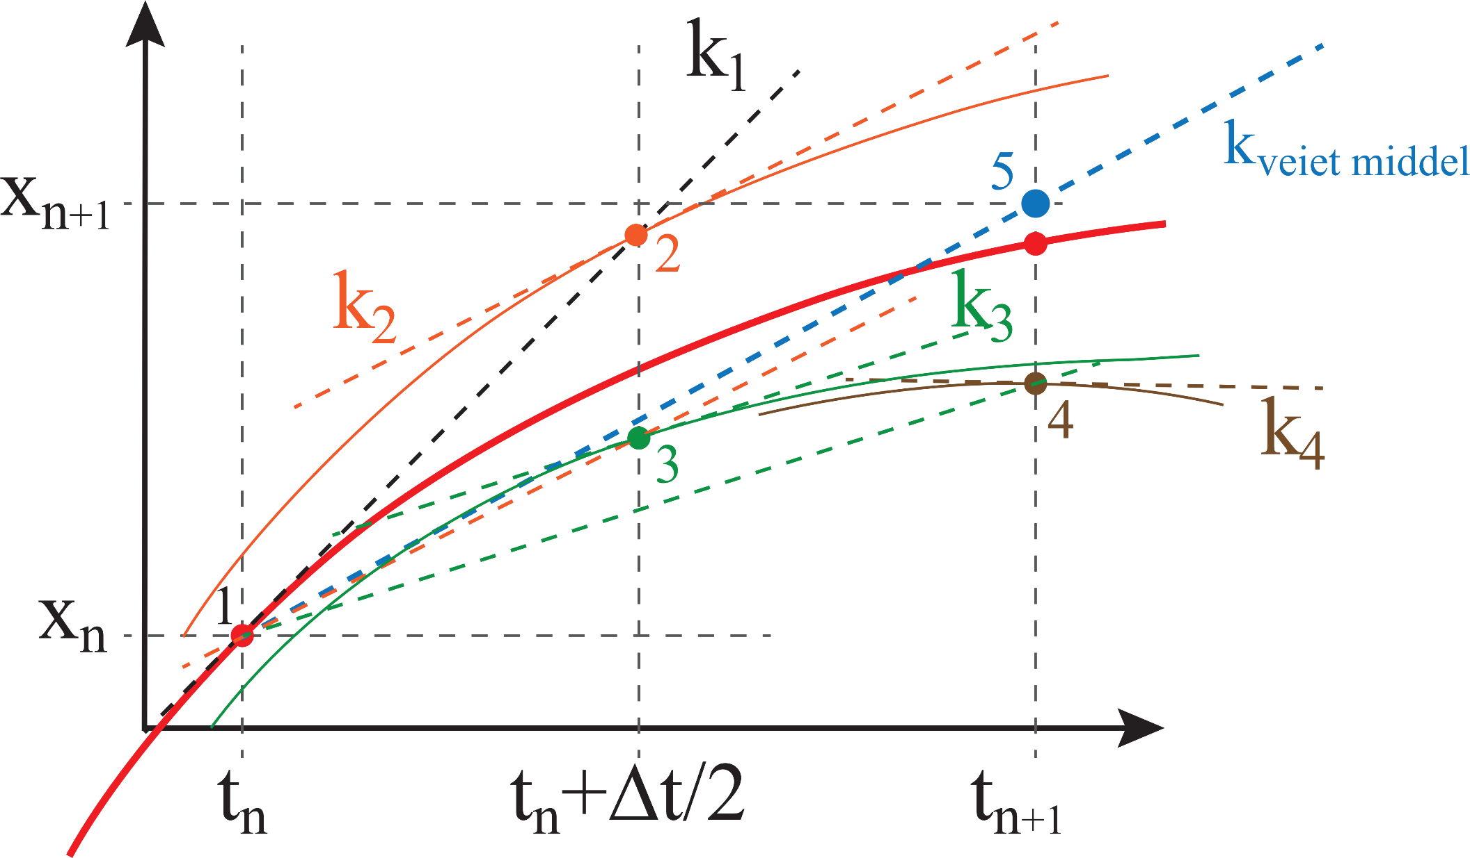
Fjerde ordens Runge-Kutta metode

Slide 21
Koblete systemer

